Slide 1
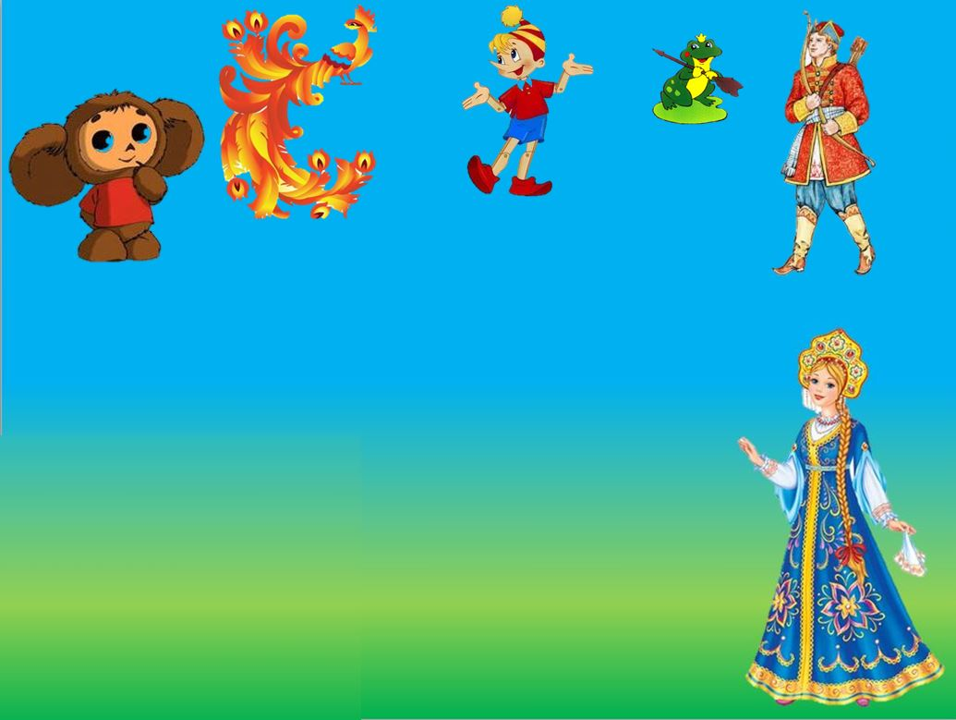
«Математика и сказки»
Авторы- Карапалкина Т.Н. и Степанова Е.В.
ГБОУ школа №1381 г. Москва
Дидактическая игра для 5-6 классов для внеклассного
мероприятия по математике.

Slide 2


Slide 3
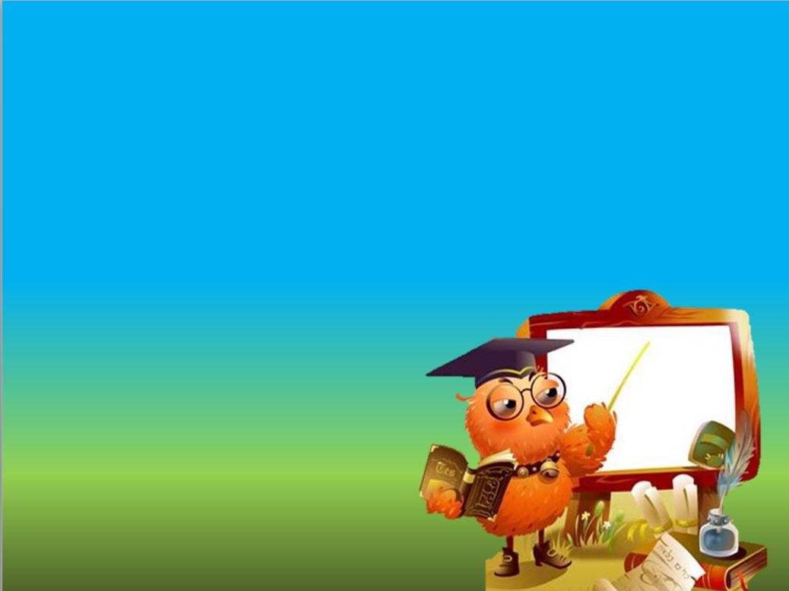
Блиц- турнир
1
2
Сколько лет Илья Муромец сидел на печи прежде, чем отправился совершать свои подвиги?
В одном известном мультфильме длину удава измеряли попугаями. Какой у них получился результат?
Сколько раз кричал Золотой петушок в одноименной сказке, возвещая беду?
Сколько раз закидывал невод старик в «Сказке о рыбаке и рыбке» прежде, чем рыбка попала к нему в сети?
Сколько подвигов совершил Геракл?
3
4
5
?

Slide 4

Когда Василисе Премудрой исполнилось 18 лет, Кощей Бессмертный решил взять ее замуж. Василиса спросила, сколько у Кощея сундуков с золотом. Кощей сказал, что у него 27 360 сундуков полных, и каждый год прибавляется еще по 33 сундука. Василиса обещала выйти за Кощея тогда, когда у него будет 30 000 сундуков, полных золота. Сколько лет будет невесте Кощея в день свадьбы?

Slide 5
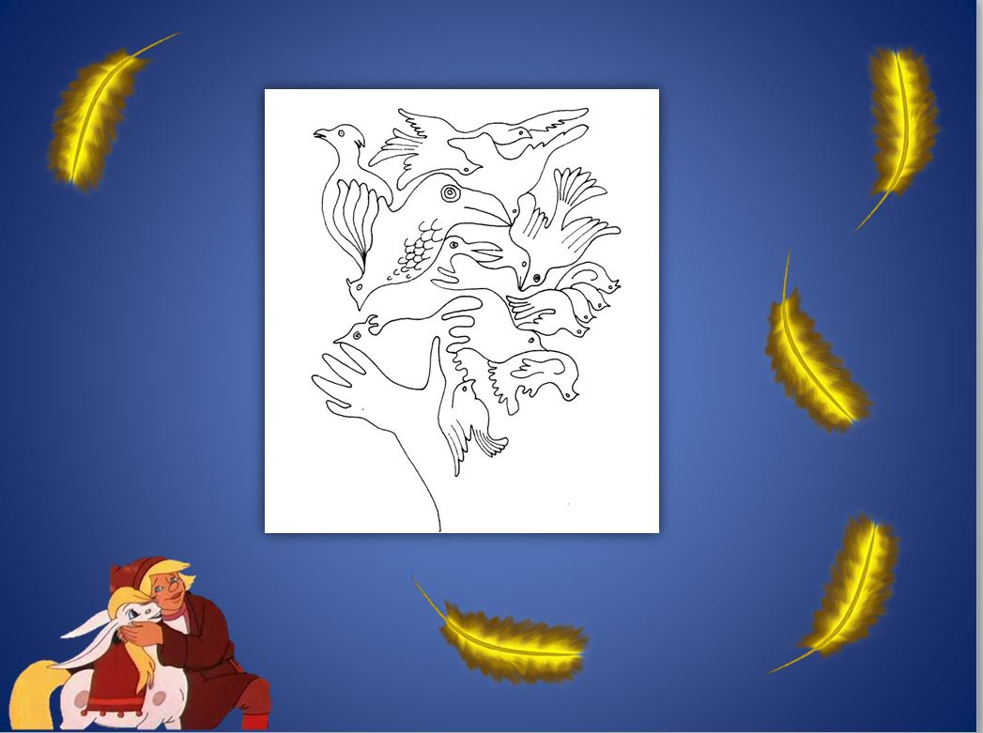
Помогите Ивану сосчитать птиц на картинке.
30 сек.
20 сек.
10 сек.

Slide 6
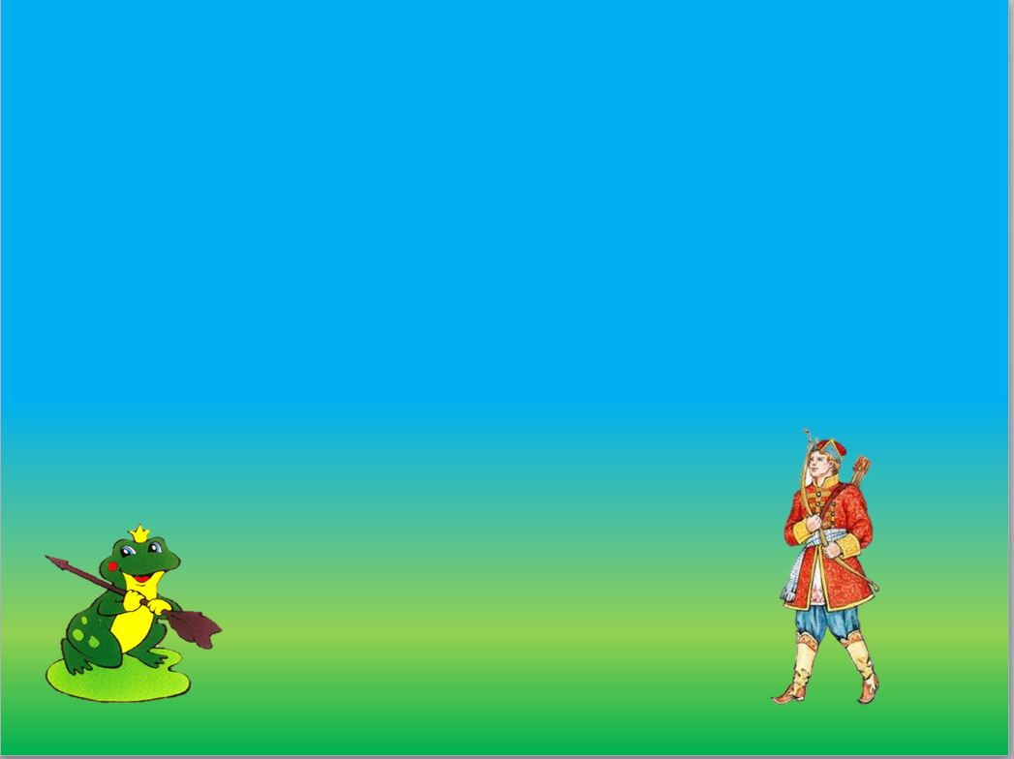
Скорость полета стрелы, выпущенной из лука Ивана – царевича, – 50 км/ч. Стрела долетела до Царевны-лягушки за 2 часа. Скорость пешего Ивана-царевича – 5 км/ч. За сколько часов Иван– царевич доберется до своей невесты?

Slide 7

Кто окажется тяжелей после ужина: первый людоед, который весил до ужина 48 кг и на ужин съел второго людоеда, или второй людоед, который весил до ужина 52 кг и на ужин съел первого?

Slide 8
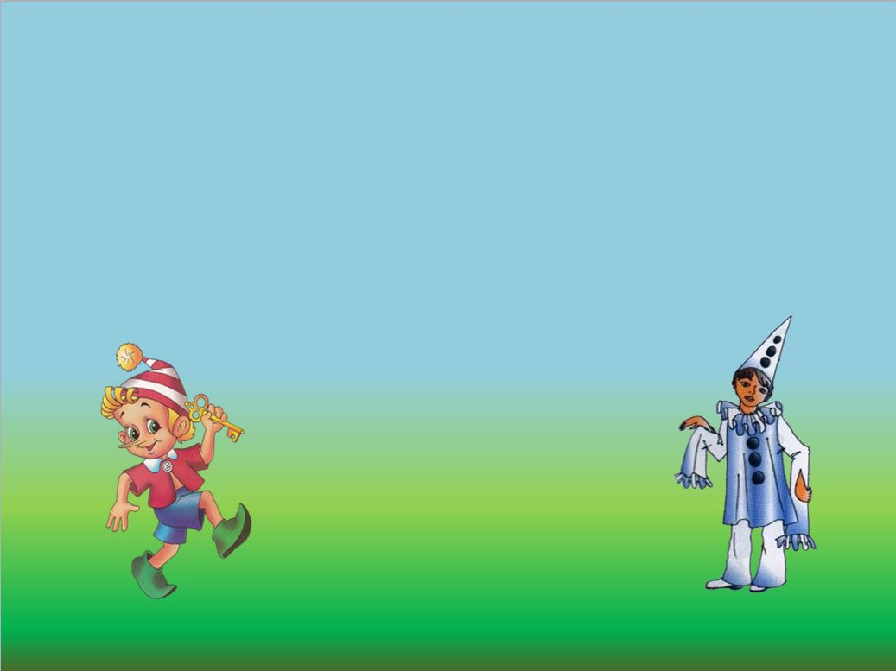
Папа Карло пообещал каждый день давать Пьеро по 4 сольдо, а Буратино в первый день 1 сольдо, а в каждый следующий день на 1 сольдо больше, если он будут вести себя хорошо. Буратино обиделся: он решил, что, как бы ни старался, никогда не сможет получить в сумме столько же денег, сколько Пьеро. Прав ли он?

Slide 9
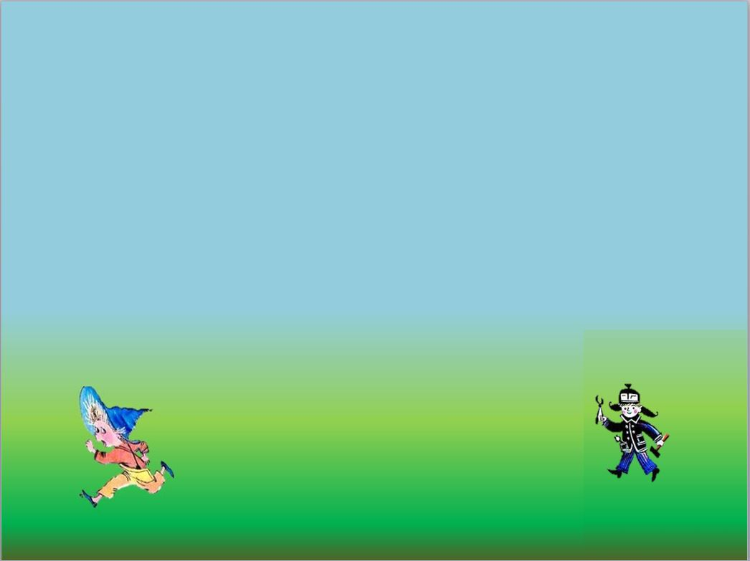
Шпунтик стал догонять Незнайку, когда расстояние между ними было равно 1 км 80 м. Шпунтик бежал со скоростью 170 м/мин, а Незнайка шёл со скоростью 80 м/мин. Через сколько минут Шпунтик догонит Незнайку?

Slide 10

Барон Мюнхгаузен и его слуга Томас подошли к реке. На берегу они обнаружили лодку, способную перевезти лишь одного человека. Тем не менее, они переправились через реку и продолжили путешествие. Могло ли так быть?

Slide 11
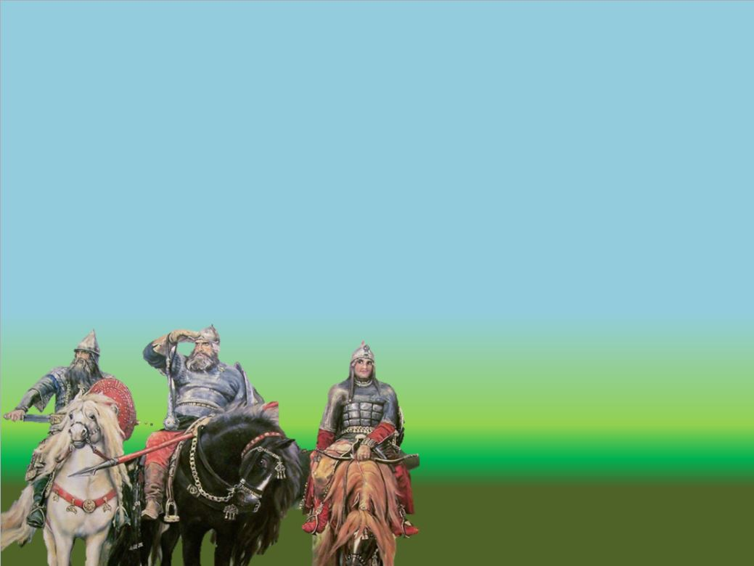
До князя дошла весть, что кто-то из трёх богатырей убил Змея Горыныча. Приказал князь им явиться ко двору. Молвили богатыри:
Илья Муромец: «Змея убил Добрыня Никитич».
Добрыня Никитич: «Змея убил Алёша Попович».
Алёша Попович: «Я убил змея».
Известно, что только один богатырь сказал правду. Кто убил змея?

Slide 12
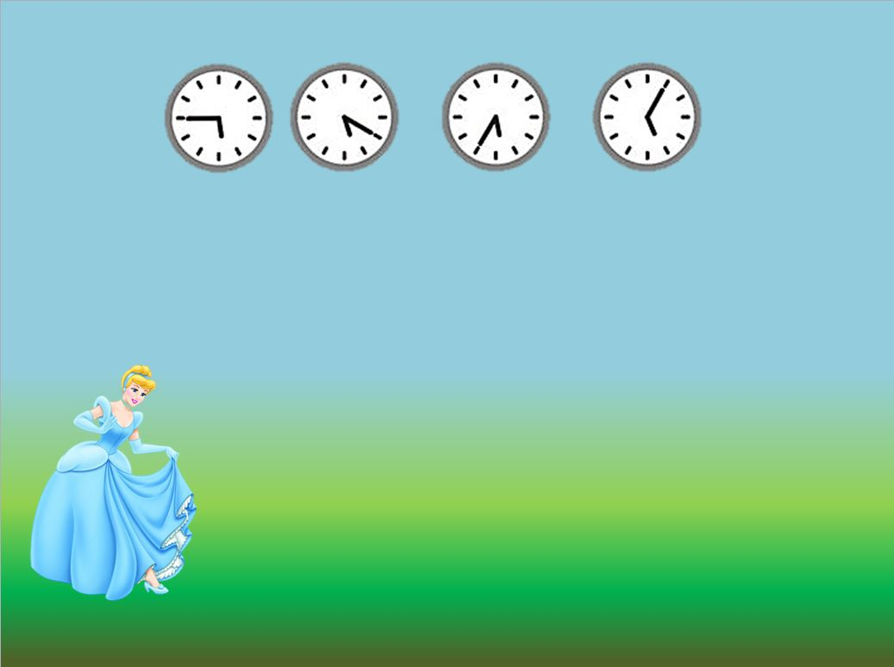
Золушка обнаружила, что четверо часов во дворце показывают разное время. Король сказал, что одни часы спешат на 15 минут, другие отстают на 15 минут, третьи- стоят и только четвёртые показывают точное время. Какие часы показывают точное время?

Slide 13
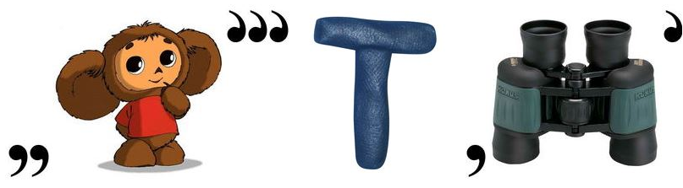
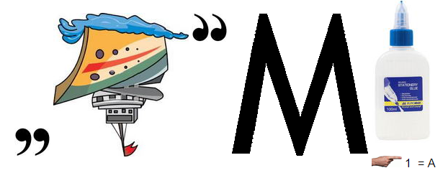
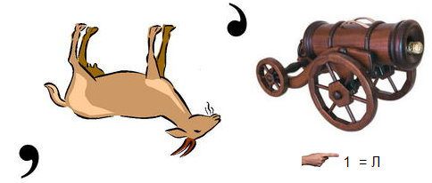
1
2
3

Slide 14

Источники:
«Математический кружок. 6-7 классы.» А.В. Спивак -М.:МЦНМО, 2009.
«Математика -5 класс»: учебник для 5 кл. общеобразоват. Учреждений. Н.Я.Виленкин, В.И. Жохов. А.С.Чесноков, С.И. Шварцбурд- М.:Мнемозина, 2006.
«Задачник по математике» Г.Остер – М.: «Росмэн», 1996.
Хитрые загадки в картинках» Дуг Андерсон.- М.: АСТ: Астрель, 2007.
Генератор ребусов http://rebus1.com/index.php?item=rebus_generator&enter=1
Рисунки сказочных героев http://xn----7sbkt5aio6c.xn--p1ai/illustrations/illustrations.html
Рисунок Золушки http://multiki-kartinki.narod.ru/zolushka/Cinderella4.jpg
Рисунок барона Мюнхгаузена http://cs624425.vk.me/v624425199/345b2/T9rZPJu37e8.jpg
Картина «Три богатыря» В.Васнецова http://zz.te.ua/wp-content/uploads/2013/09/try.jpg
Людоед http://s00.yaplakal.com/pics/pics_original/3/4/1/5808143.jpg
Кащей http://www.chitalnya.ru/upload3/583/447b4d39ff77d1c7accaecbc9170d685.jpg
Совёнок http://1.bp.blogspot.com/-cgsdmOx9jhk/VWSd5a7pm_I/AAAAAAAAA5k/3Op1-ZFGXR0/s640/Ramki-fotoshop260.png
«Пособие для дополнительного обучения математике учащихся 5-6 классов.» С.Я. Бродский, А.Л. Павлов , еФТШ, 2014.

